Slide 1

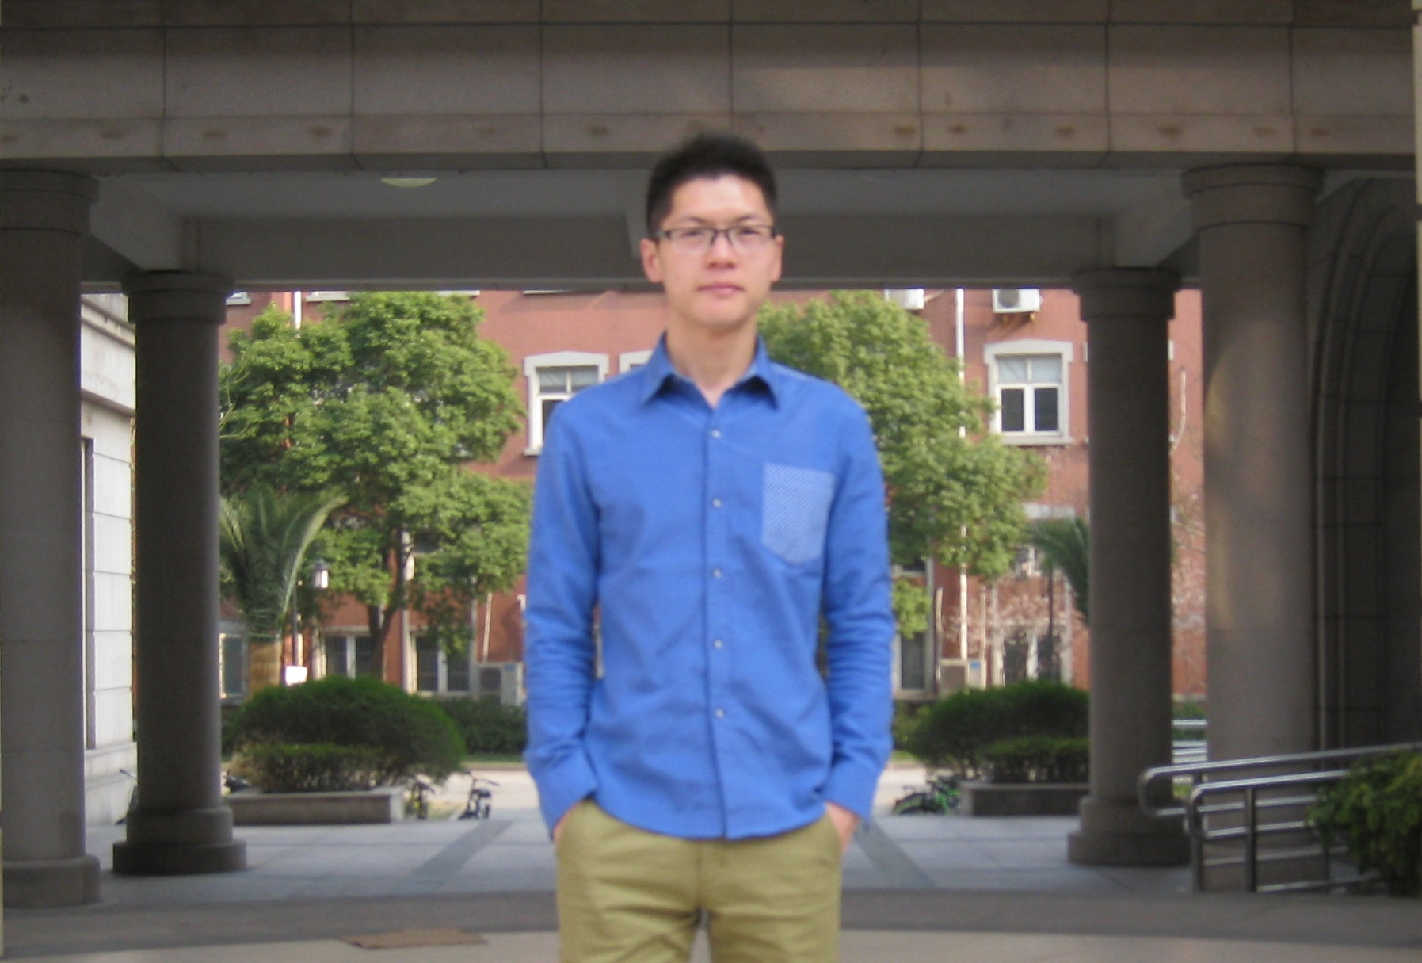
跨行者如何自学机器学习并找到好工作？
知乎：pro-am
Notes:
若要更改此幻灯片上的图像，请选择该图片，并将其删除。然后单击占位符中的“图片”图标，插入自己的图像。

Slide 2
大纲
AI行业发展现状及趋势分析
机器学习岗求职企业要求和应对策略
机器学习岗完整知识图谱
学习资料和学习路线推荐
机器学习岗面试高频率问题及回答策略
机器学习求职优质企业推荐
我的跨行求职经历总结
问答环节

Slide 3
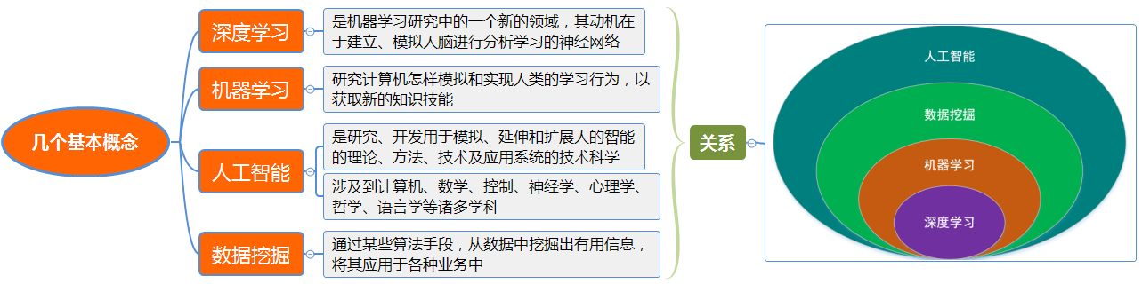
前言：搞清几个基本概念

Slide 4

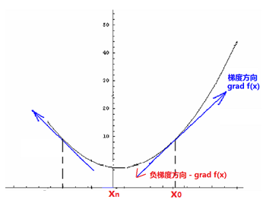
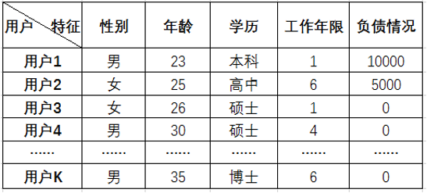
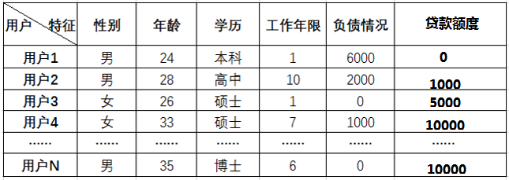
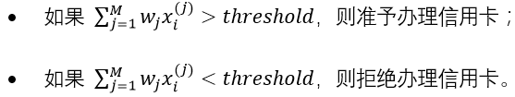
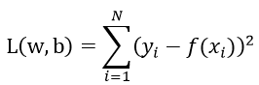
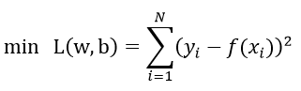
前言：一个例子初探机器学习

Slide 5
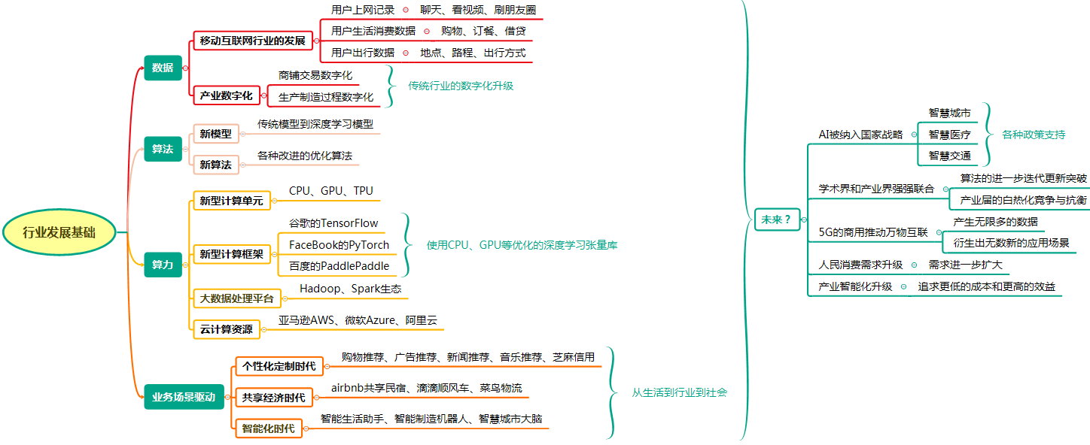
AI行业发展现状及趋势分析

Slide 6
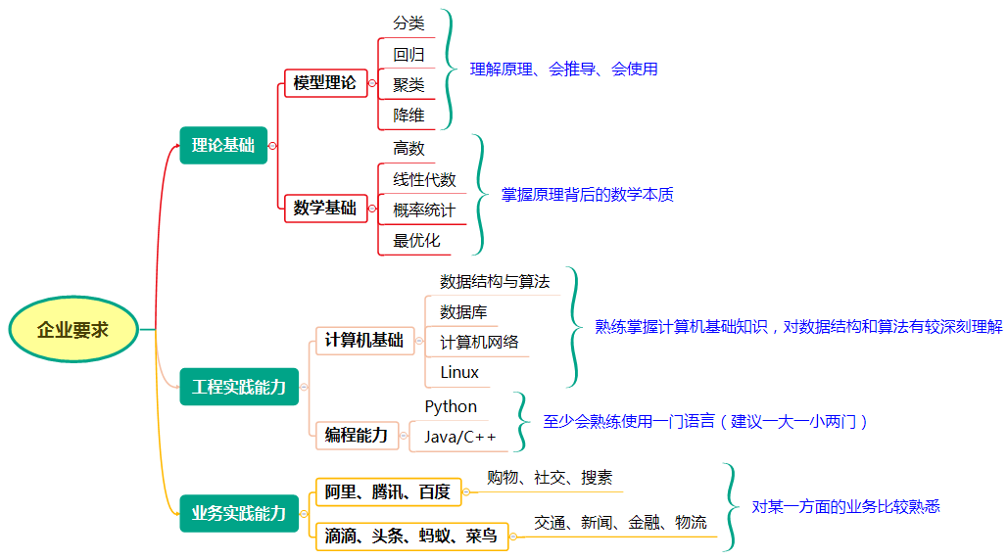
2-1.企业对机器学习岗求职者的要求

Slide 7
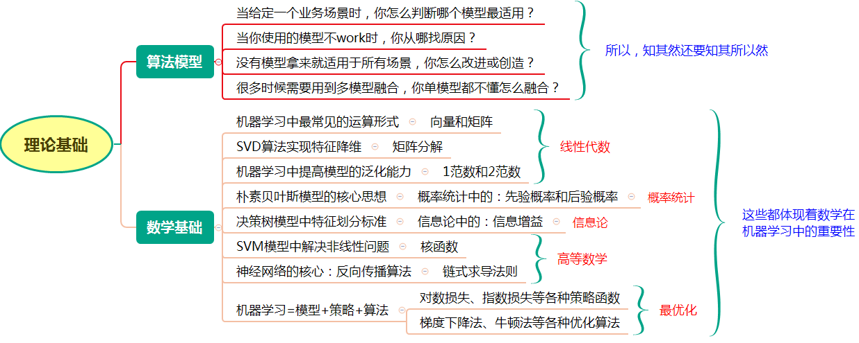
2-2-1. 要求背后的原因——理论基础

Slide 8
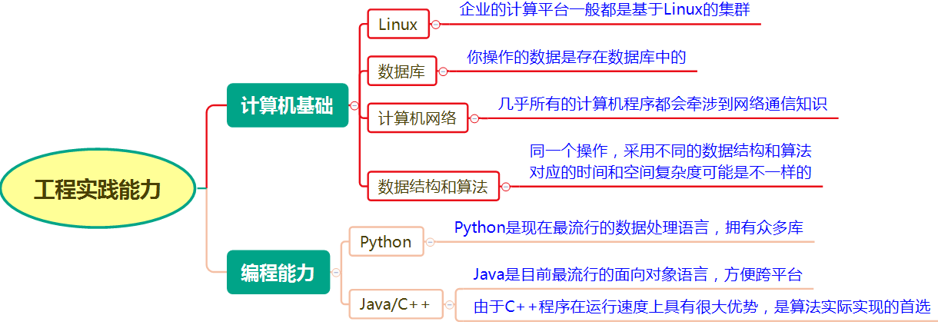
2-2-2. 要求背后的原因——计算机基础

Slide 9
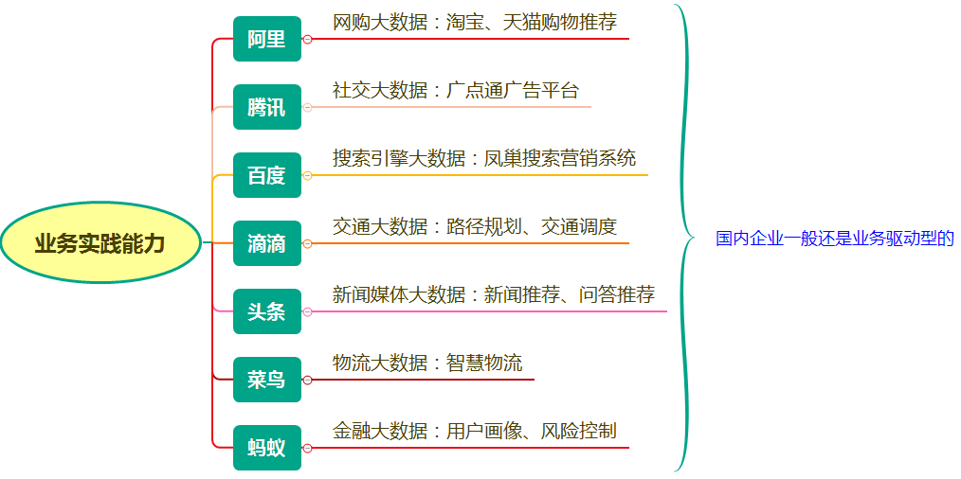
2-2-3. 要求背后的原因——业务理解能力

Slide 10
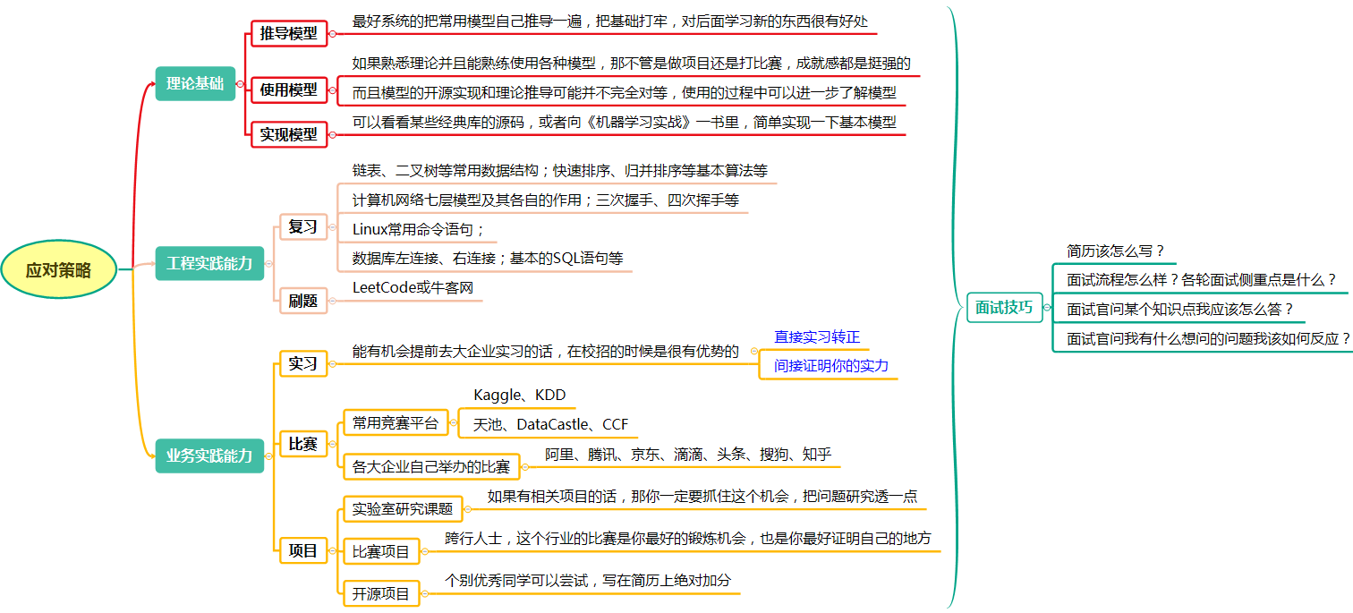
2-3. 求职者应对策略

Slide 11
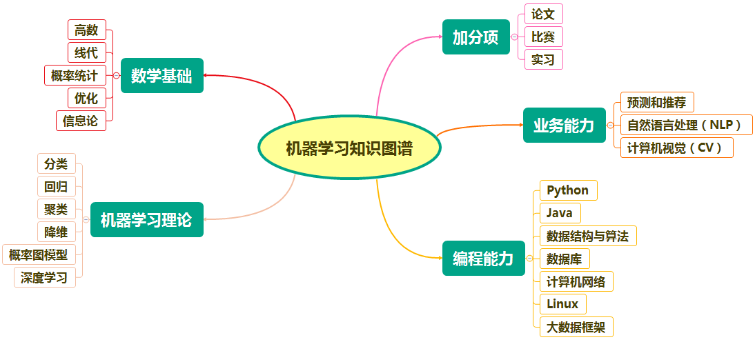
3.机器学习岗完整知识图谱

Slide 12
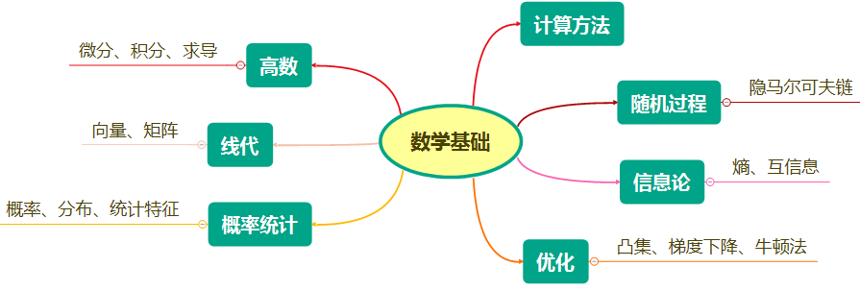
3-1.机器学习岗完整知识图谱——数学基础
详见知乎专栏“DT新纪元”：机器学习的数学基础
链接：https://zhuanlan.zhihu.com/p/25197792

Slide 13
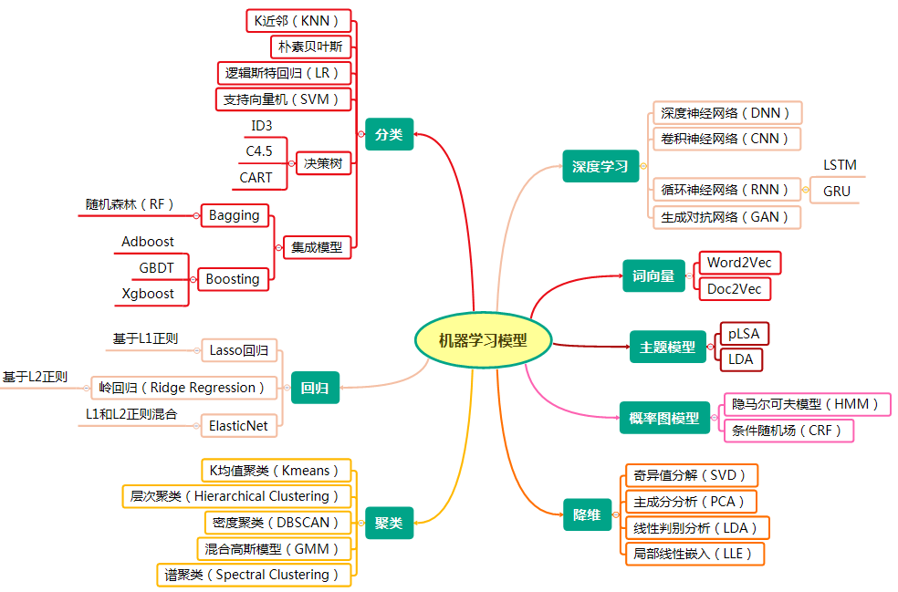
3-2.机器学习岗完整知识图谱——机器学习模型

Slide 14
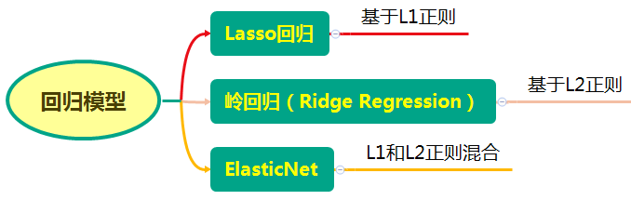
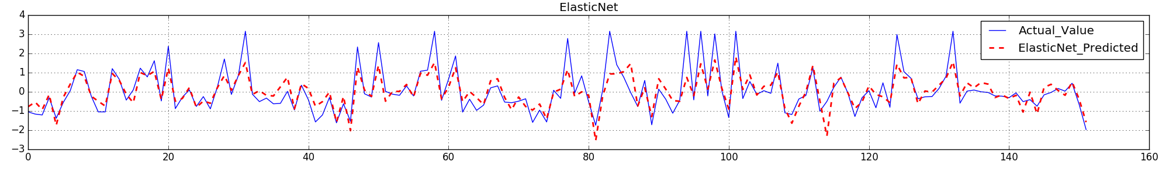
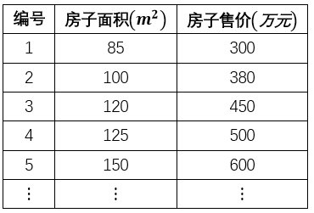
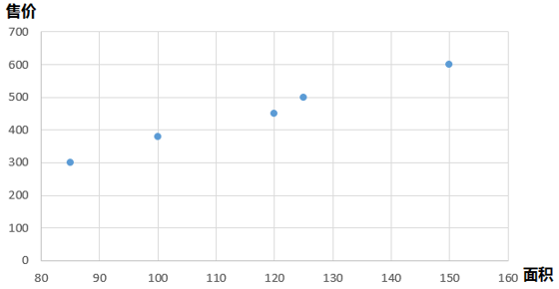
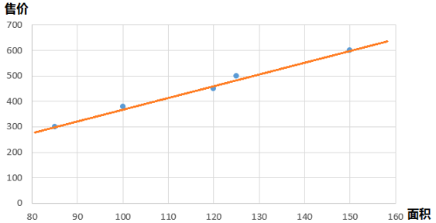
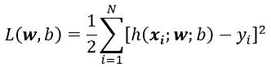
3-2-1.机器学习模型：回归

Slide 15
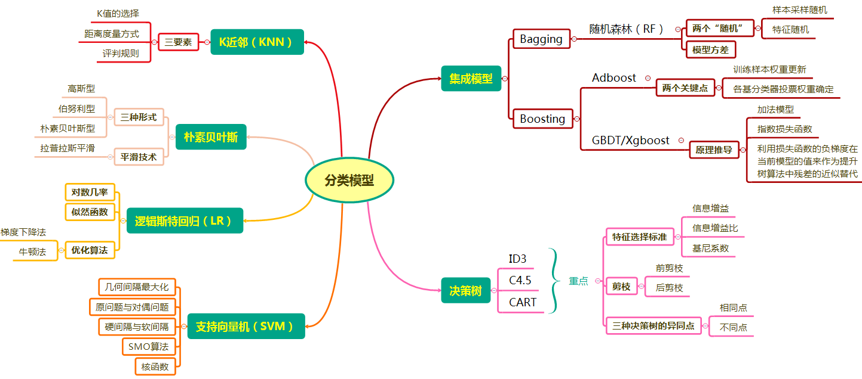
3-2-2.机器学习模型：分类

Slide 16
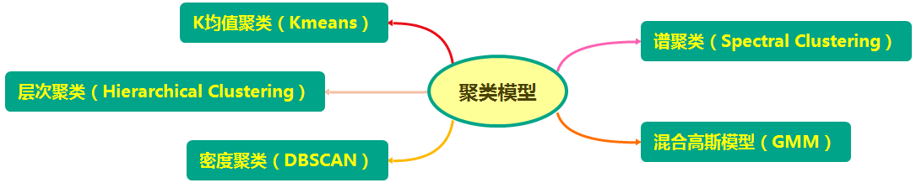
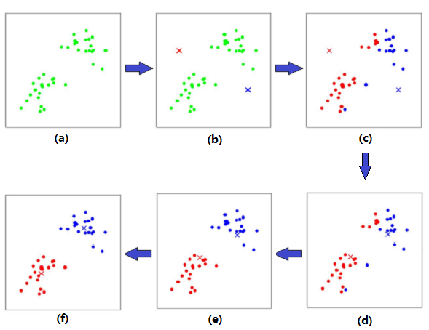
3-2-3.机器学习模型：聚类

Slide 17
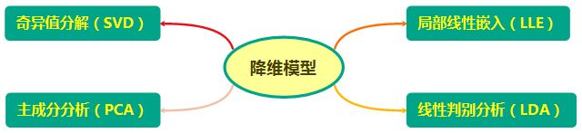
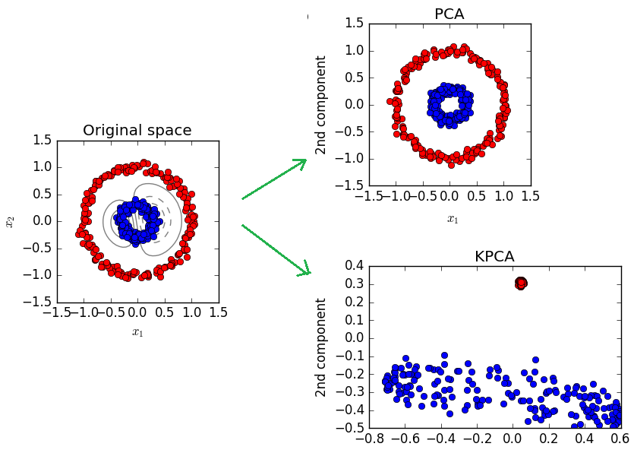
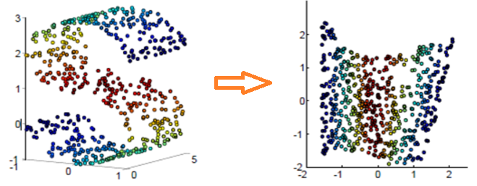
3-2-4.机器学习模型：降维

Slide 18
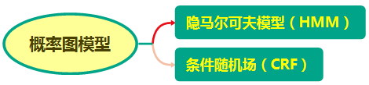
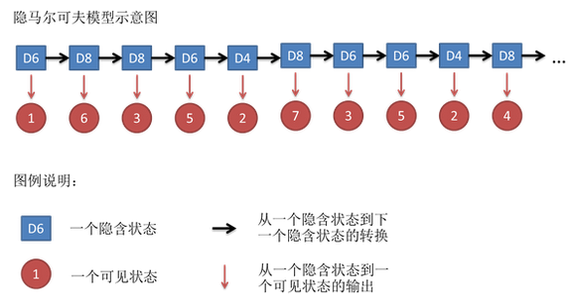
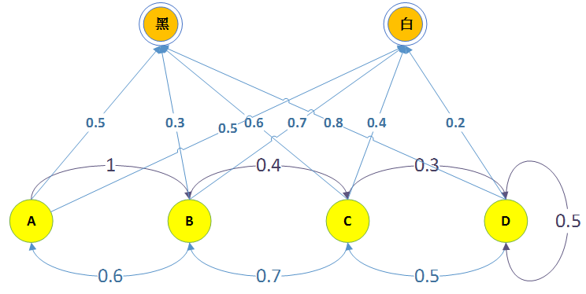
3-2-5.机器学习模型：概率图

Slide 19
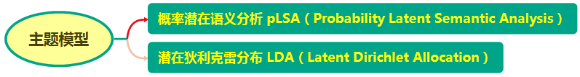
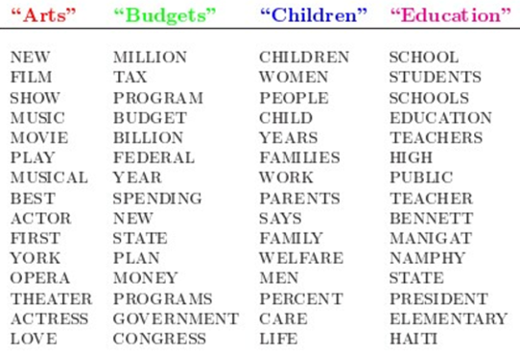
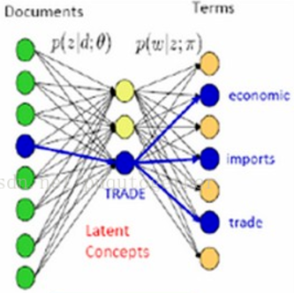
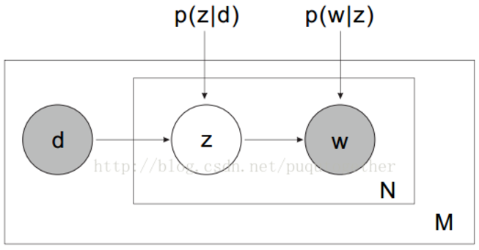
3-2-6.机器学习模型：主题模型

Slide 20
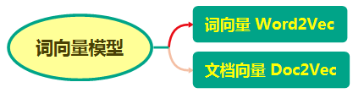
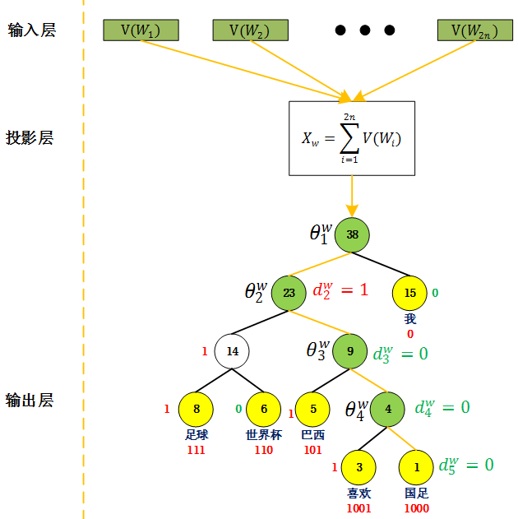
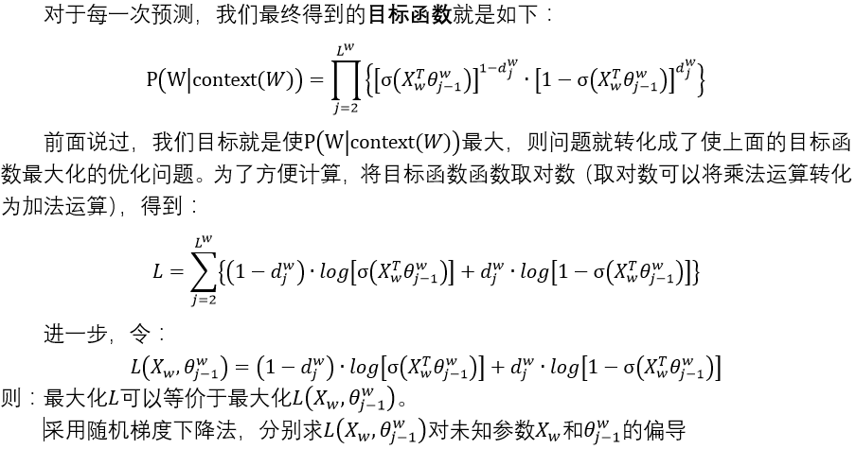
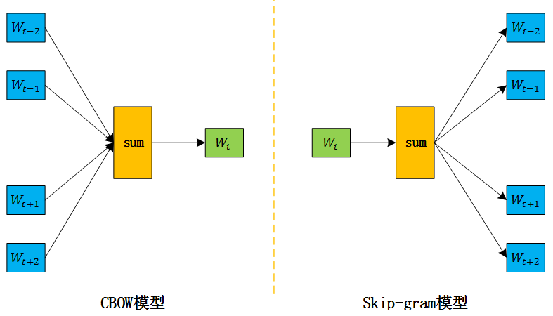
3-2-7.机器学习模型：词向量

Slide 21
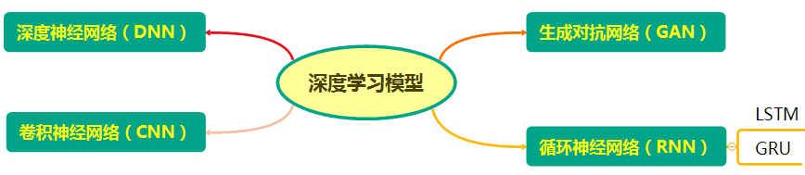
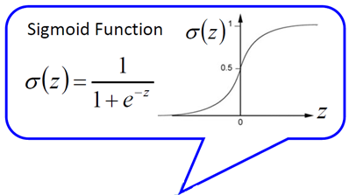
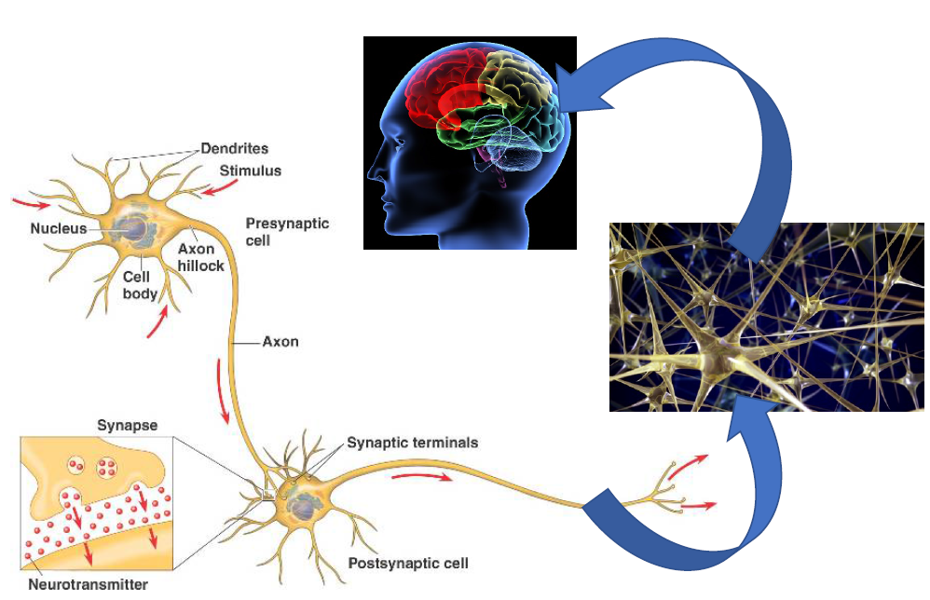
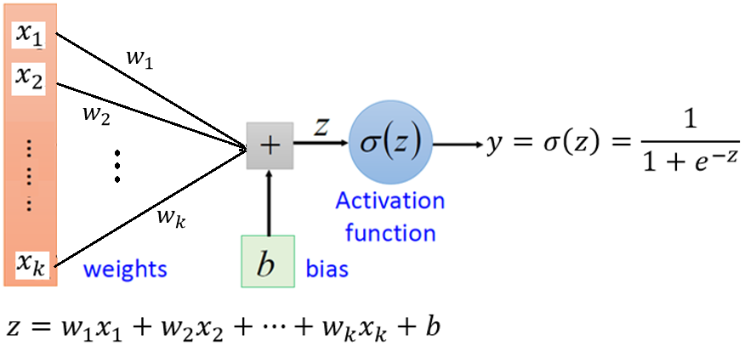
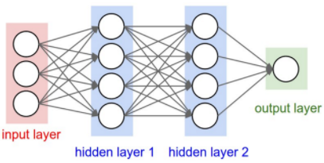


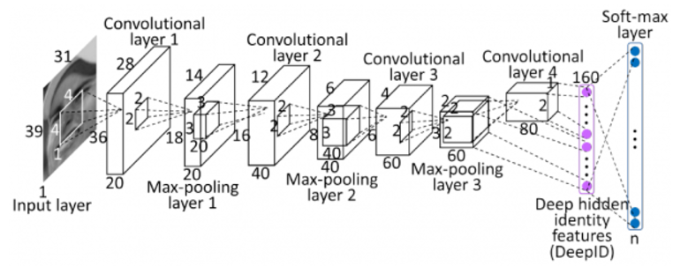
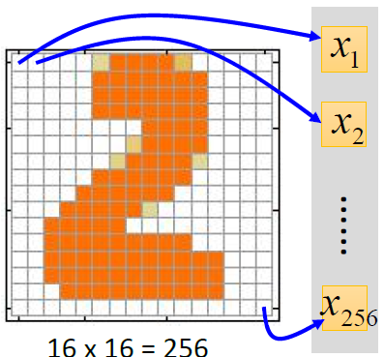
3-2-8.机器学习模型：深度学习

Slide 22
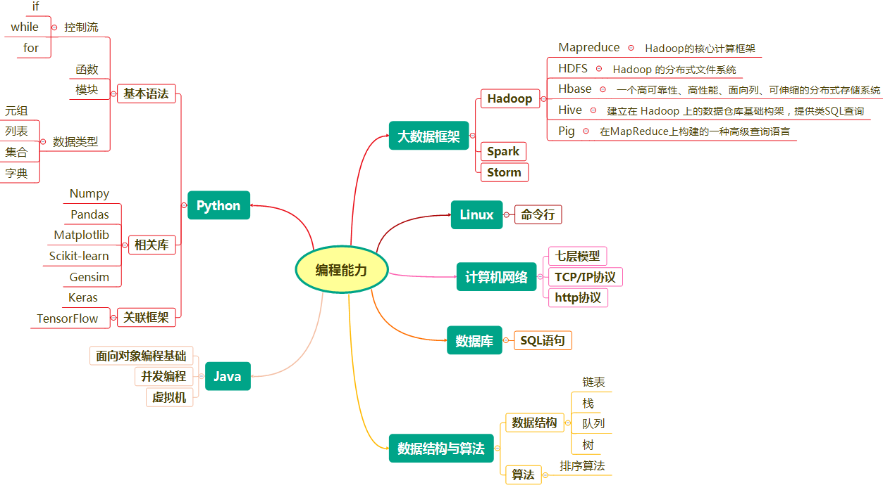
3-3.机器学习岗完整知识图谱——编程能力

Slide 23
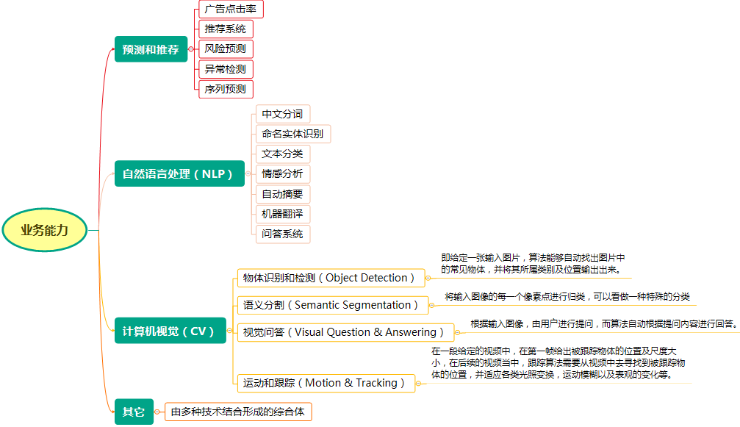
3-4.机器学习岗完整知识图谱——业务理解

Slide 24
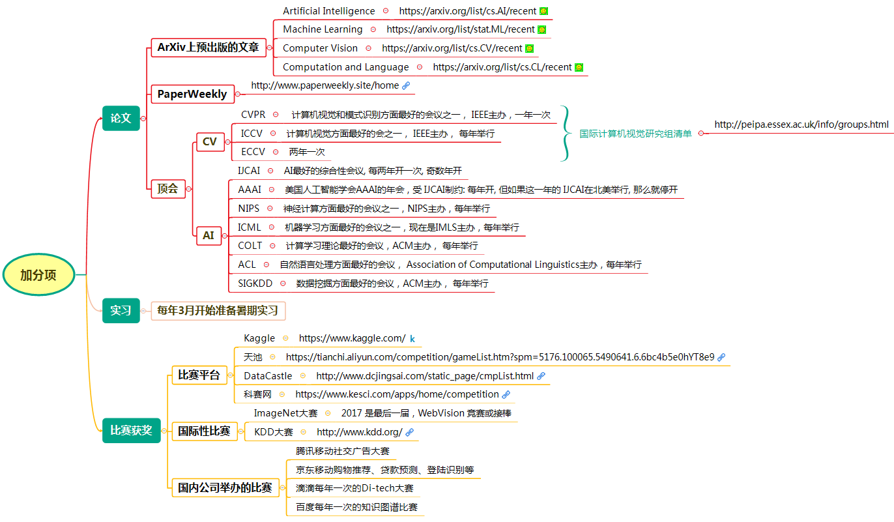
3-5.机器学习岗完整知识图谱——加分项

Slide 25

4.学习路线和学习资料推荐

Slide 26

5-1.机器学习岗面试高频率问题：模型原理类

Slide 27

5-2.机器学习岗面试高频率问题：数学原理类

Slide 28

5-3.机器学习岗面试高频率问题：工程trick类

Slide 29

5-4.机器学习岗面试高频率问题：项目类

Slide 30

6.机器学习优质企业推荐

Slide 31
7.我的跨行经验总结

Slide 32
8.问答环节

